Slide 1
Lorient
Vous Présente La Grèce N°2

Slide 2
La Grèce est un pays du sud-est de l'Europe, composé de milliers d'îles parsemant les mers Égée et Ionienne. Influente pendant l'Antiquité, elle est souvent surnommée le berceau de la civilisation occidentale. Athènes, sa capitale, regroupe de nombreux sites d'intérêt, notamment l'Acropole, datant du Ve siècle avant JC, où se trouve le Parthénon. La Grèce est également connue pour ses plages, des étendues de sable noir de Santorin aux complexes animés de Mykonos.

Slide 3
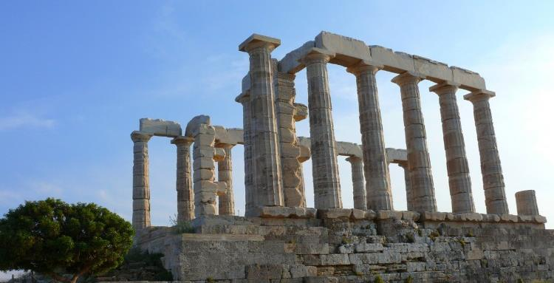
Temple Poséidon

Slide 4
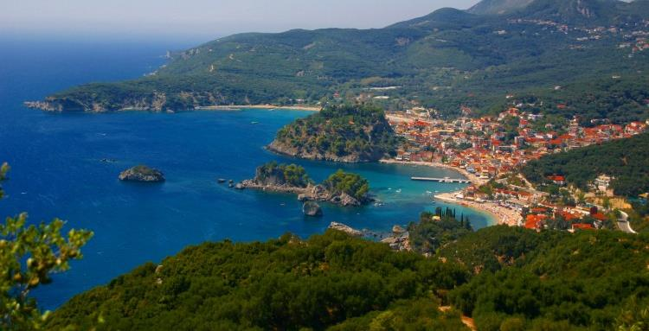
Parga Grèce

Slide 5
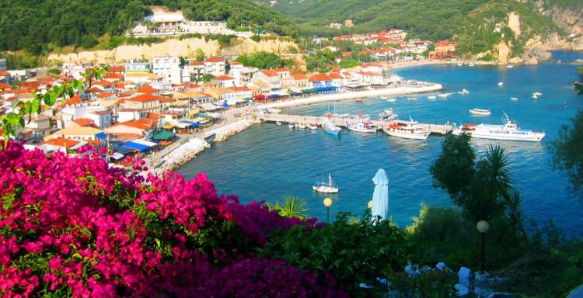
Parga Grèce

Slide 6
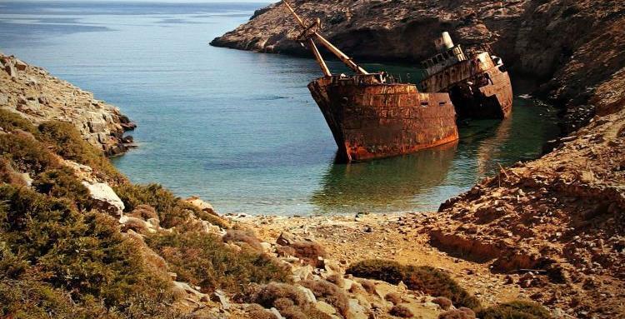
Amorgos

Slide 7
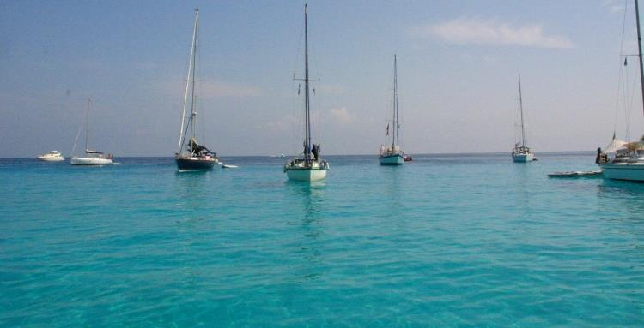
Anti Paxos

Slide 8
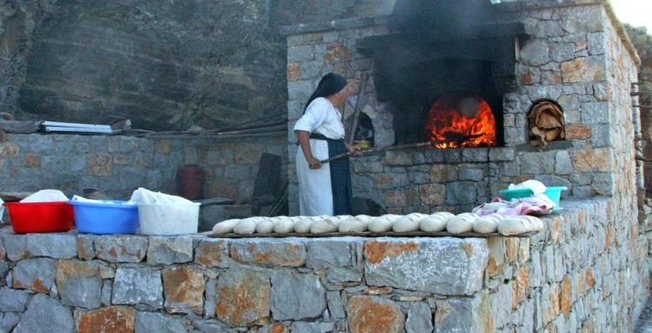
Île de Karpathos ( Diafani Pour le Pain attendre un Peu Sur L’Île Chacun Fait Son Pain

Slide 9
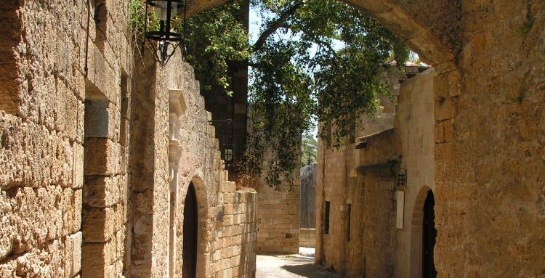
Rodi

Slide 10
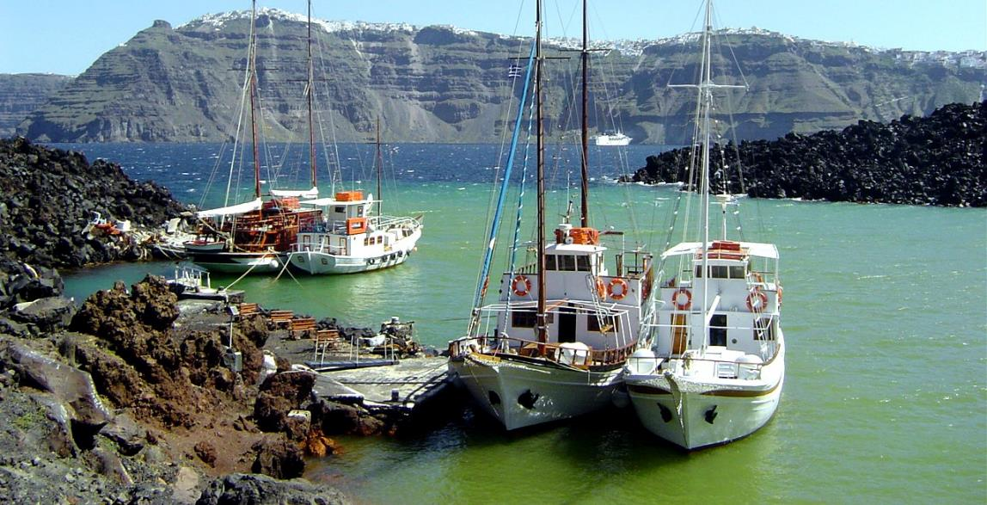
Santorin ;( Grèce )

Slide 11
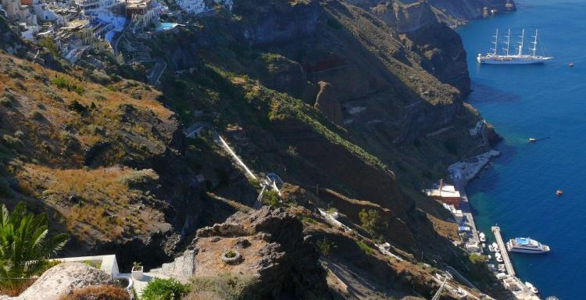
Santorin Fira Plus Tôt Le Matin

Slide 12
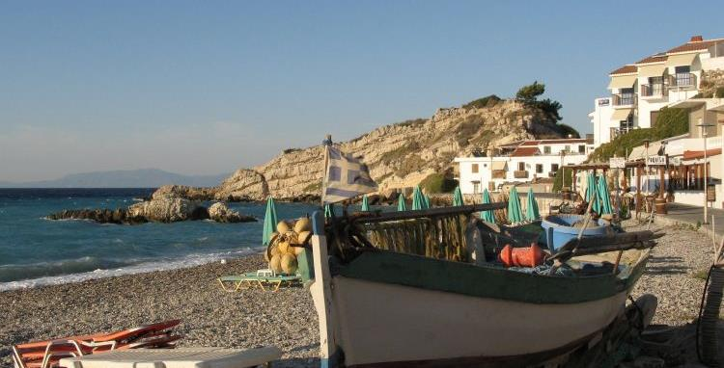
Samos

Slide 13
Village Île De Crète

Slide 14
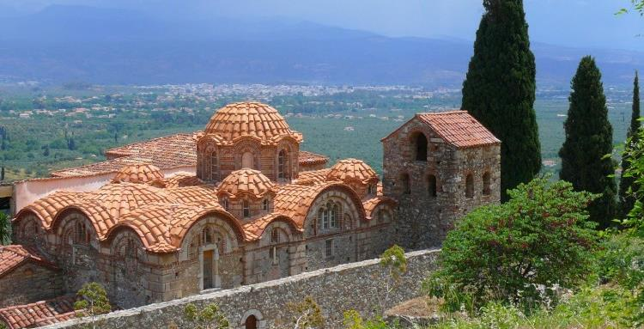
Mistra ;Palais Episcopal

Slide 15
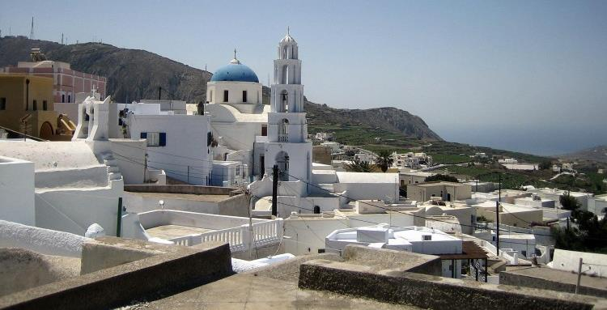
Village Grèce Île de Crête

Slide 16
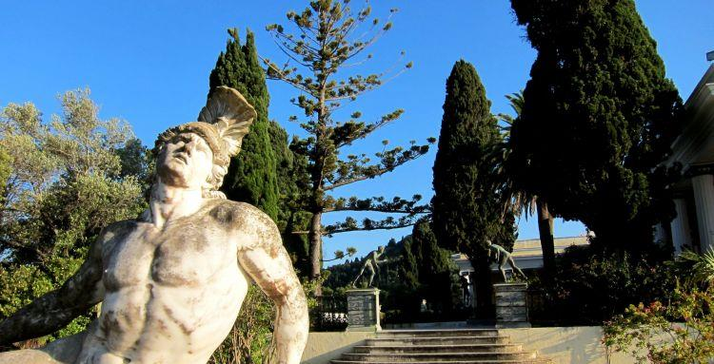
Achilleion (Palais de Sissi L’Impératrice Corfou )

Slide 17
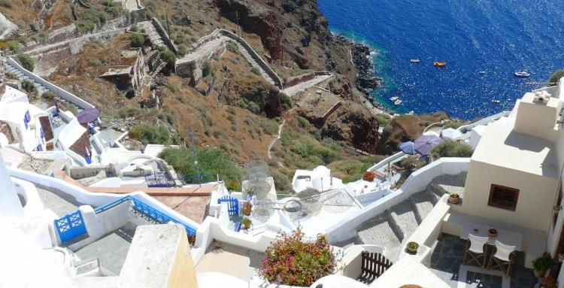
Santorin ;Chemin Des Mules Menant Au Port à Oia

Slide 18
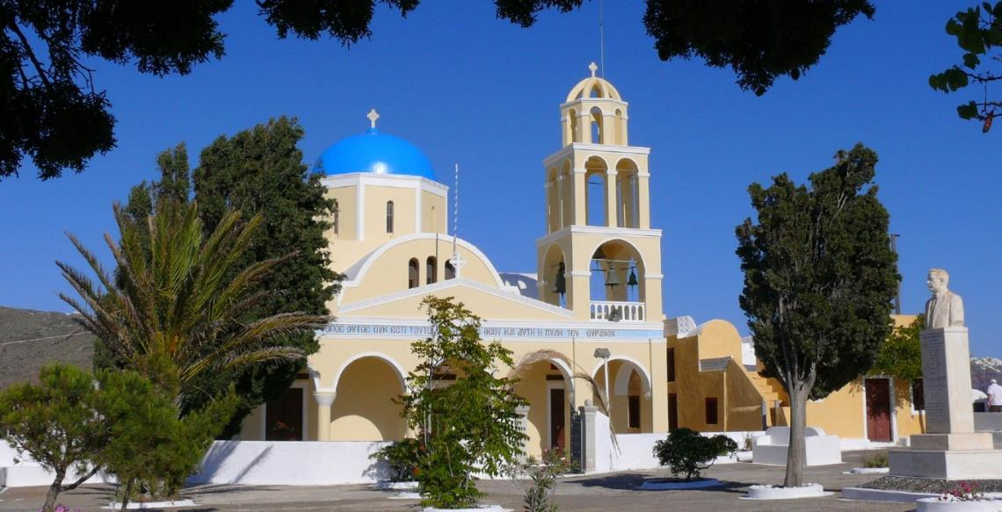
Oia L’église la plus importante Au Centre Du Village

Slide 19
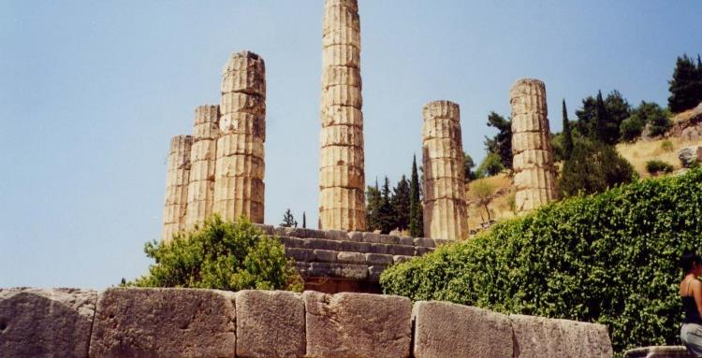
Delphes Et Ses Ruines

Slide 20
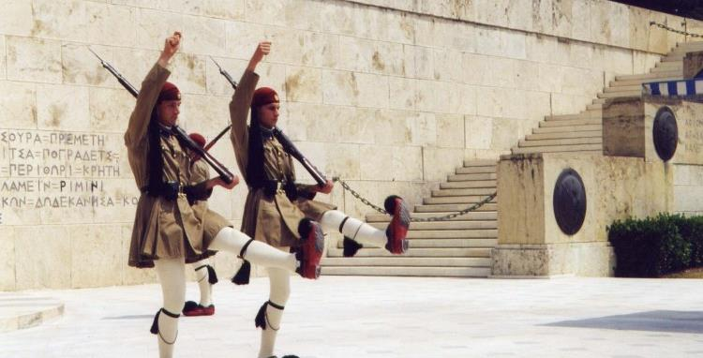
La relève De La Garde Athènes

Slide 21
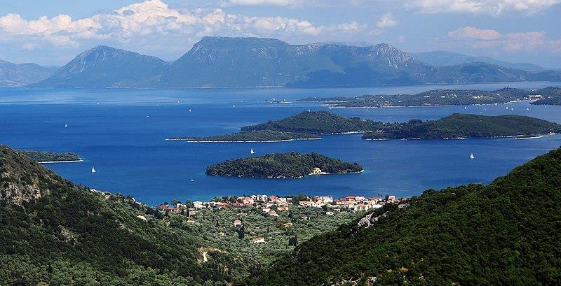
Leucate

Slide 22
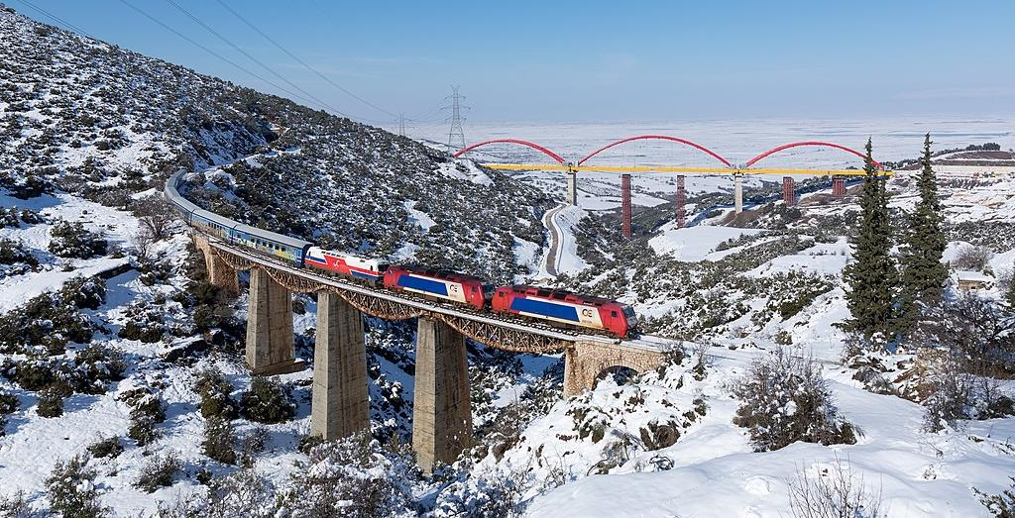
Train Circulant sur la ligne Athènes – Thessalonique Sur le Viaduc de Kifera

Slide 23
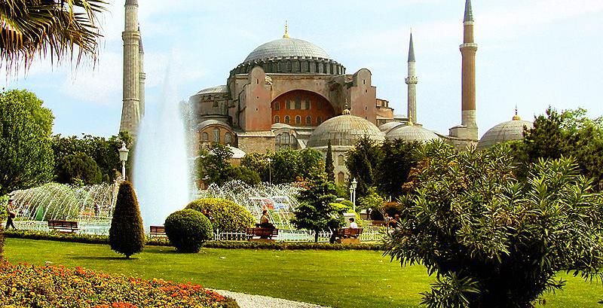
La Basilique Sainte – Sophie Construite au VI siècle par l’Empereur Justinien

Slide 24
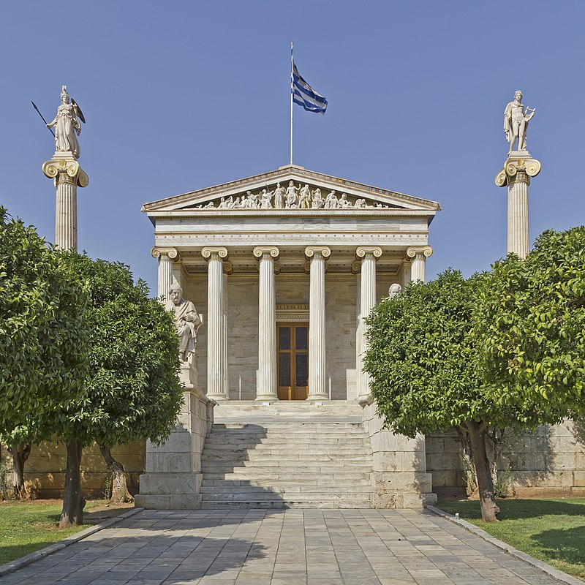
L’ Académie d’Athènes Est le Symbole de la Renaissance Néoclassique en Grèce

Slide 25
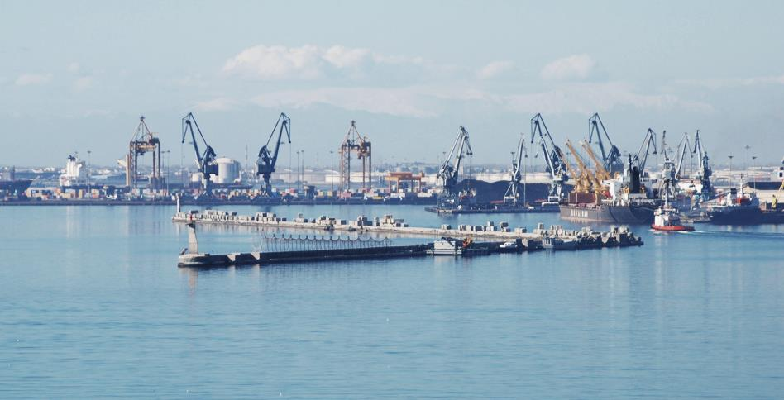
Les Chantiers Navals de Thessalonique

Slide 26
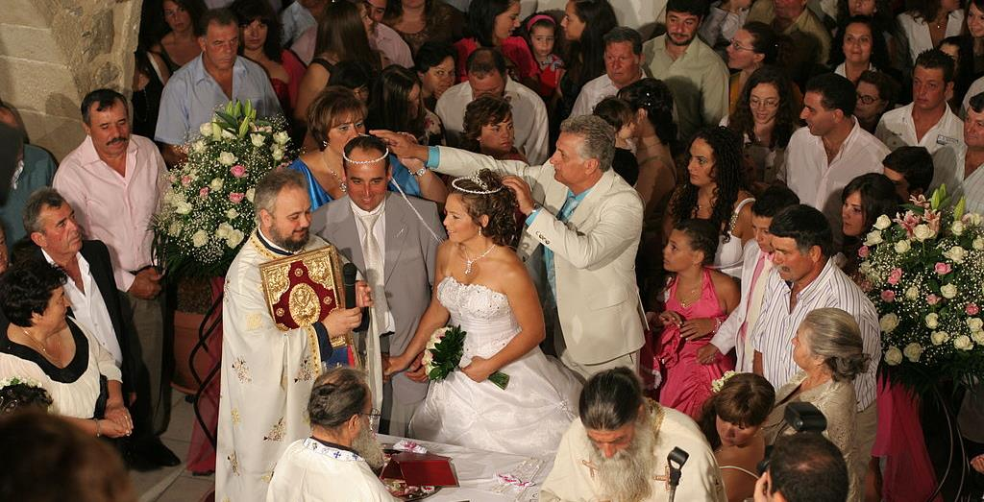
Mariage Orthodoxe

Slide 27
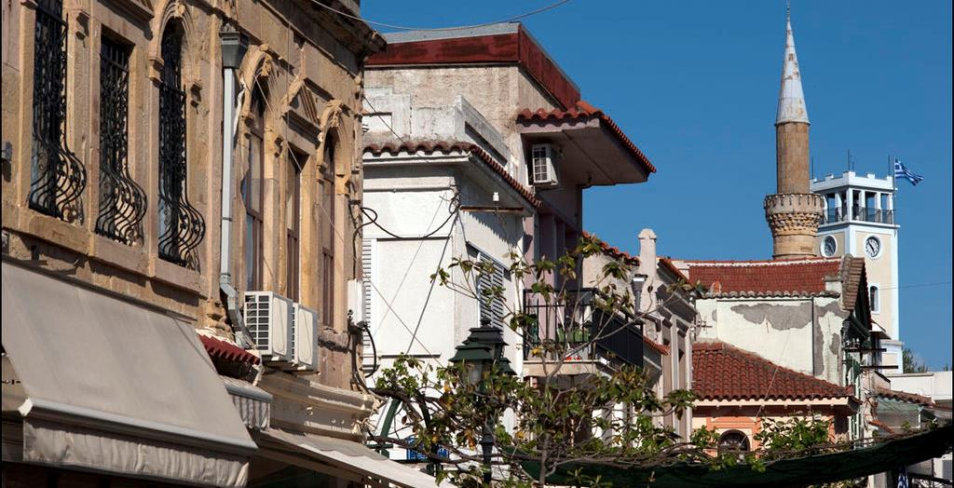
Un Minaret à Komotini

Slide 28
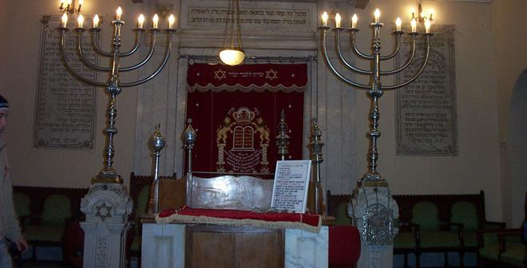
Synagogue à Thessalonique

Slide 29
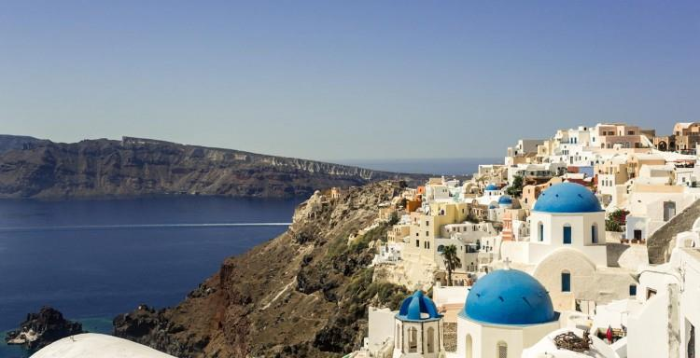
Santorin

Slide 30
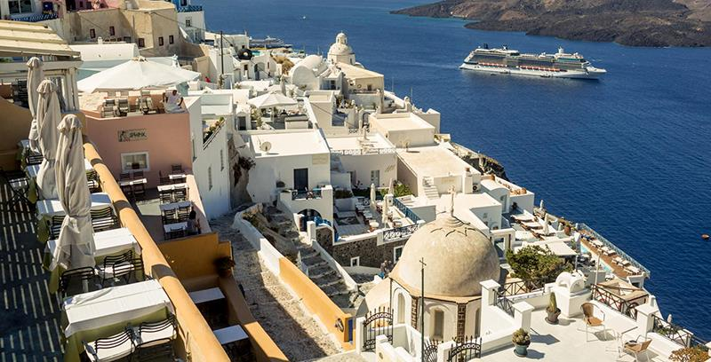
Santorin

